Slide 1
Les métiers de la recherche et du support à la recherche
Alix Guillaume

Slide 2
Le métier de chercheur.e
Chercher
Observation
Découvrir
Publications
Diffuser
Vulgarisation scientifique
Former
Encadrement des étudiants
Question
Hypothèses
Expériences
Conférences
Brevets
Enseignement
Notes:
Demander aux élèves « Qu’est-ce que le travail de chercheur ? Que font les chercheur.e.s ? » et leur faire trouver des mots clés parmi : ils cherchent, ils font des expériences, émettent des théories et les vérifient ou pas, ils recherchent des financements…
D’après le CNRS, les grandes missions du checheur

Slide 3
Les métiers de la recherche
Support administratif
Assistanat de direction
Communication…
Ingénierie
Conception assistée par ordinateur
Technique
Fabrication de pièces
Gestion des missions
Programmation
Conception de circuits électroniques…
Montage d’instruments scientifiques
Maintenance des équipements…
Notes:
Support administratif (à citer en plus) :
Gestion financière, commandes de matériel, gestion administrative, plannification…
Ingénierie :
Développement (par exemple web)

Slide 4
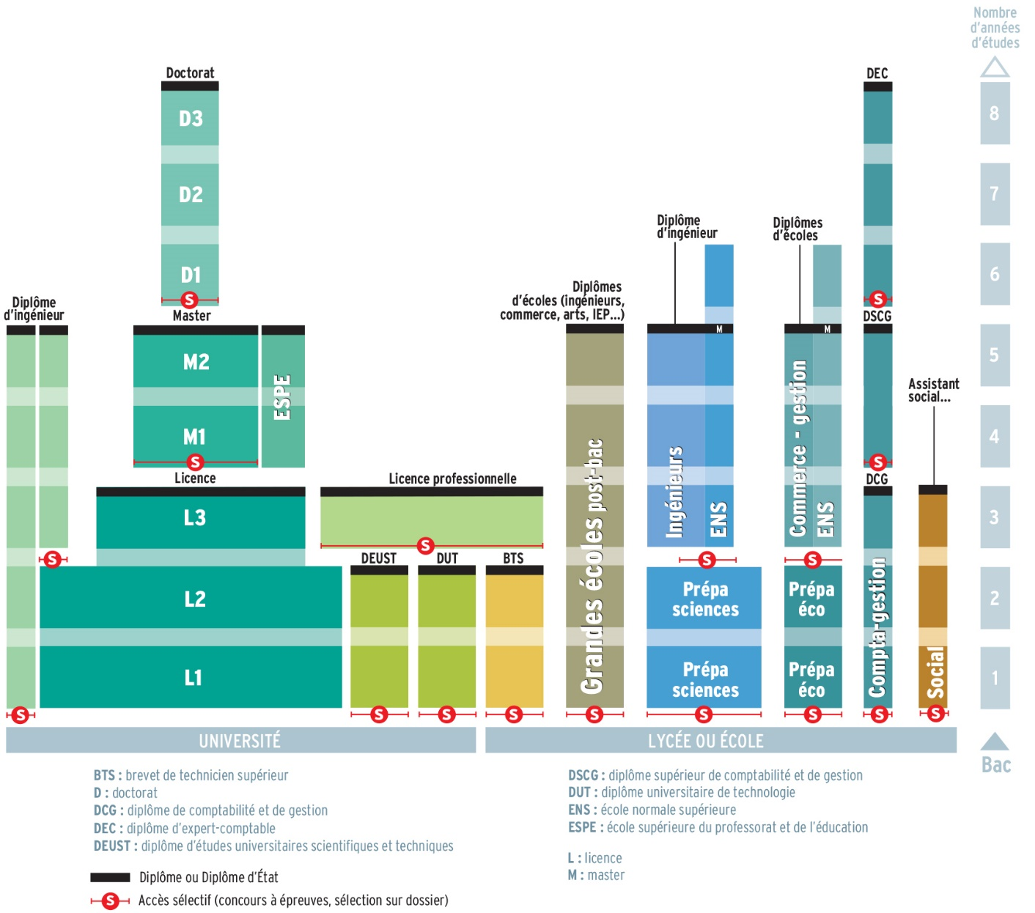
Les métiers de la recherche
Notes:
Présenter les différents cursus qui permettent d’accéder aux différents métiers présents au LAPP

Slide 5
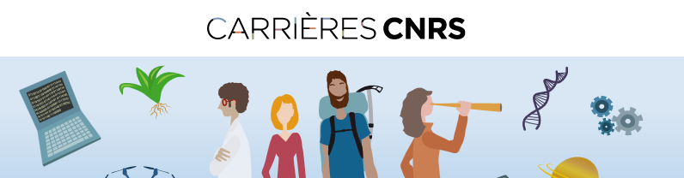
Les modalités de recrutement
Fonction publique
Postes sur concours
Nouveaux postes chaque année
Notes:
Fonction publique => financement du CNRS par l’état
Concours = équité = pas sûr d’avoir un poste permanent même si on l’exerçait déjà en CDD
Nouveaux postes tous domaines

Slide 6
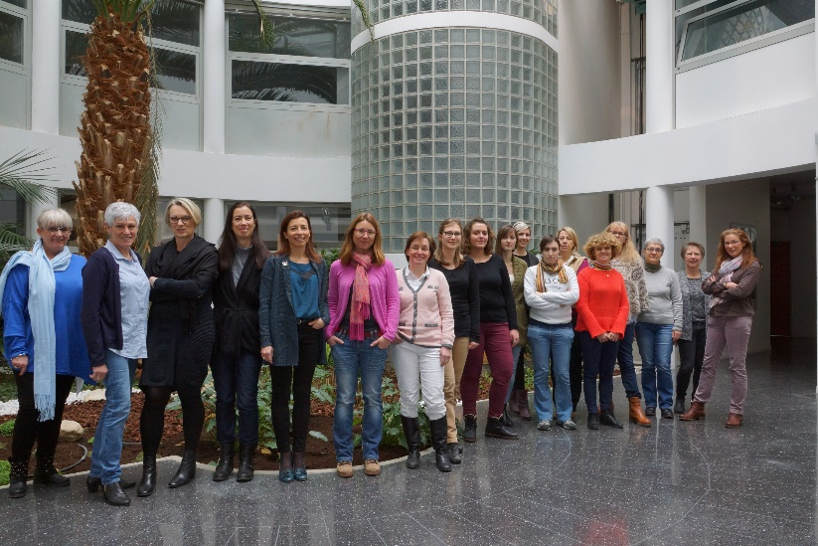
La place des femmes en science
Il n’existe pas de métiers de femmes
Il n’existe pas de métiers d’hommes
Il existe des métiers
Notes:
Partir du constat qu’il y a beaucoup moins de femmes que d’hommes à l’IN2P3 (structure qui regroupes les laboratoires CNRS qui partagent les mêmes thématiques que le LAPP – particules et astro) DONNÉS DE 2015
Vrai en recherche et ingénierie et technique
Faux en support administratif
POURQUOI ?
Historiquement, les femmes sont plutôt destinées aux métiers type secrétariat, sténo-dactylo et les hommes plutôt à la technique et aux métiers intellectuels. Cela vient du fait qu’on pensait jusqu’à il y a 50 ans que les cerveaux des femmes étaient très différents et que les femmes avaient un plus faible potentiel intellectuel.
Cela n’est pas vrai !
Pour sortir de cette disparité due au poids historique et culturel :
Initiative de l’Unesco « journée internationale des femmes et des filles en science » le 11 février
Rappeler que le monde de la recherche est ouvert à tous et à toutes
Ce qu’il faut retenir :
- Il n’y a pas de métiers de femmes ou de métiers d’hommes
- Les femmes ne doivent pas subir le poids de la société qui leur fait croire qu’elles ne sont pas assez performantes pour exercer certains métiers : recherche, ingénierie, technique
- Les hommes ne doivent pas subir le poids de la société qui leur fait croire qu’ils sont trop virils pour exercer certains métiers : administratifs, métiers du social

Slide 7
Avez-vous des questions ?

